Slide 1
Calendário de Concursos FCT 2024
Concursos de Projetos de Computação Avançada
João Pagaime – FCCN, FCT

Slide 2
Agenda
Oferta de Computação Avançada
Acesso
Calendário
Notes:
https://phoenixnap.com/kb/hpc-applications

Slide 3
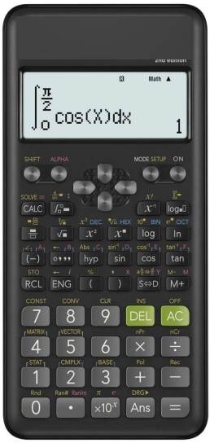
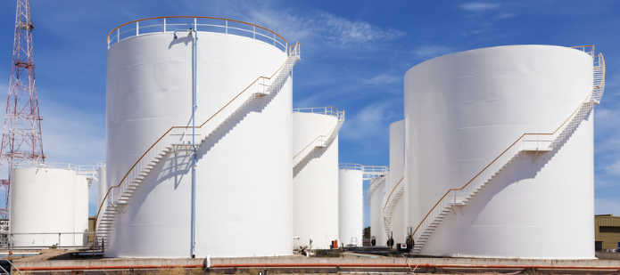
Notes:
Tempo de cálculo/utilização em supercomputadores/plataformas de CA

Slide 4
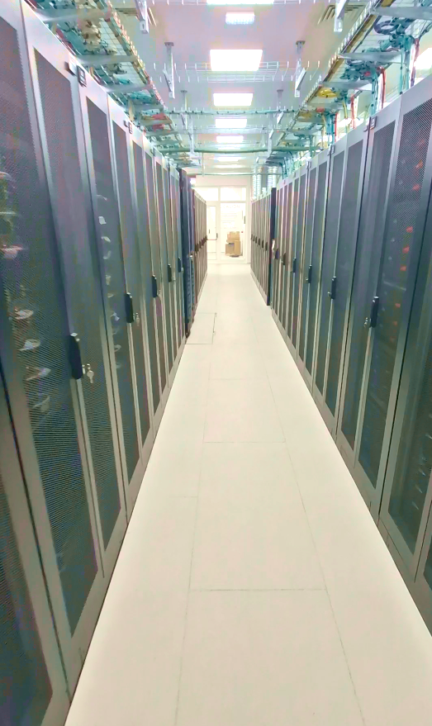
- Exemplo EuroHPC-
--------- Cálculo
~10 000 000 000 000 000
operações por segundo!
(10 Peta, 10x10^15)
--------- Armazenamento
> 10 Peta Bytes
~8.000.000 kw.h / ano
Notes:
Tempo de cálculo/utilização em supercomputadores/plataformas de CA

Slide 5
Aplicações
Modelação/análise numérica e simulação;
Geração gráfica / vídeo;
Tratamento de grandes volumes de dados: IA, etc;
Ambientes computacionais para projetos de investigação – VRE: Virtual Research Environment;
Contribuir para a descoberta / avanço científico e inovação.
Aplicações transversais:
Matemática, Física, Química;
Clima, meteorologia, geologia, oceanos, espaço;
Engenharias;
Saúde;
Data Science;
Ciências Sociais;
Etc…
Notes:
.

Slide 6
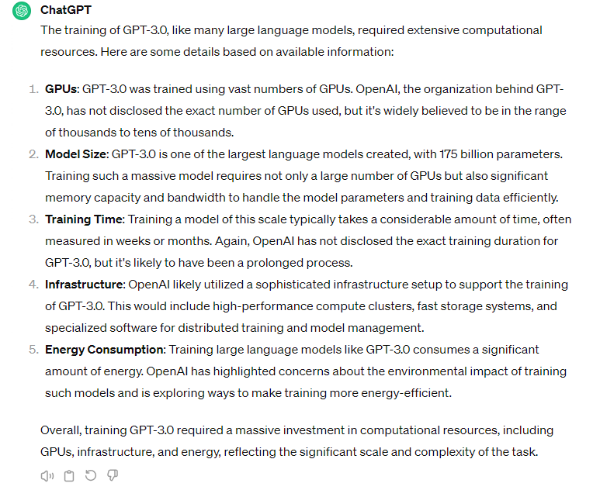
Notes:
.

Slide 7
Software….
De "A“….
ABINIT - ... find the total energy, charge density and electronic structure of systems made of electrons and nuclei
… a “Z":
Zoltan - Toolkit for parallel combinatorial algorithms
Mais de 1.000 aplicações – Exemplos:
Available HPC Software - https://www.bsc.es … available-software
Collection Of Software Packages And Libraries To Support Advanced Computing Activities - https://tacc.utexas.edu … software-list
Notes:
Variedade e quantidade

Slide 8
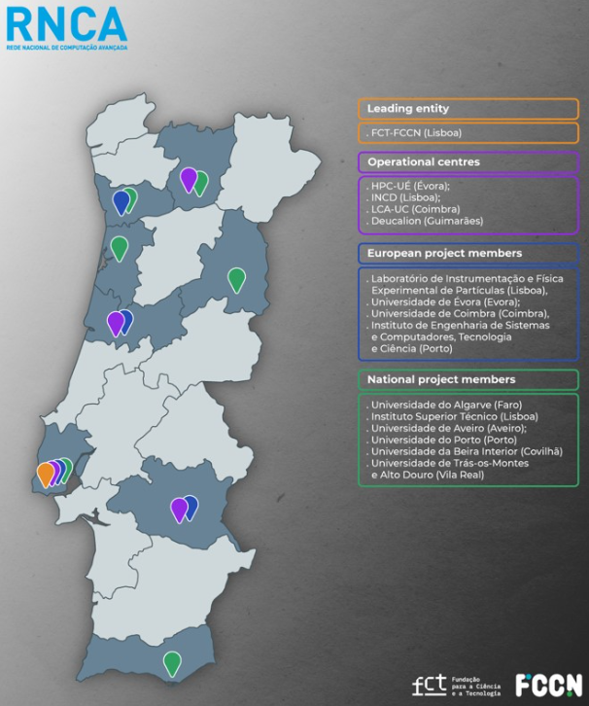
Recursos disponíveis
Centros operacionais
Centros de competência

Slide 9
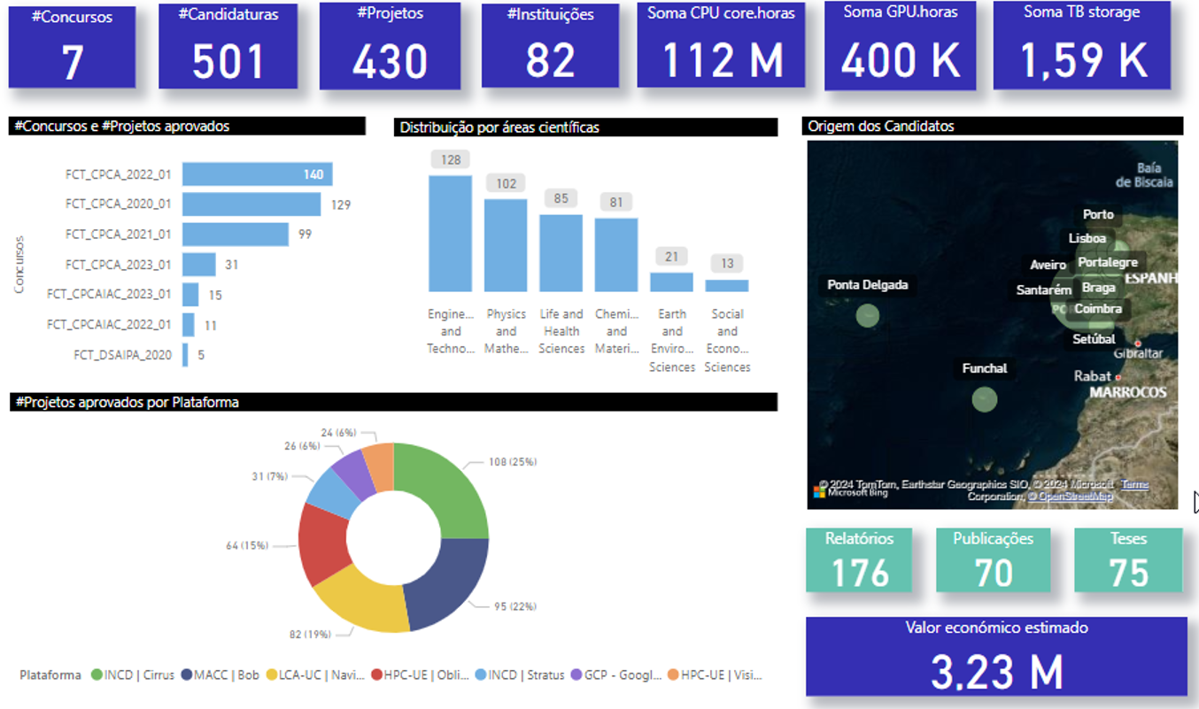
Concursos FCT deste 2020:
Aproximadamente 1 concurso por ano;

Slide 10
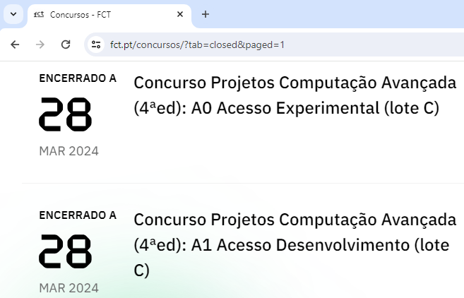
Formas de acesso
(Recursos vocacionados para a investigação e inovação)
Via “concursos FCT” (específicos – CPCAs - ou outros);
Acessos de maior dimensão=> com avaliação científica
Acessos de menor dimensão=> validação técnica
Acordo com a FCT ou Centro(s);
Futuro (cenário prospetivo):
CNCA;
+ Acesso dos associados
Notes:
.

Slide 11
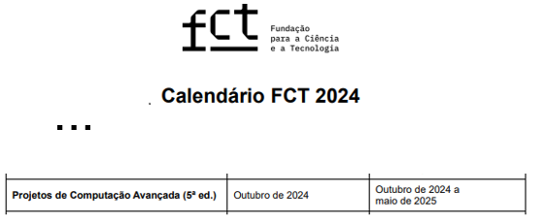
2024/2025…
Notes:
Prevê-se adicionalmente …. (oferta para outros concursos da FCT)

Slide 12
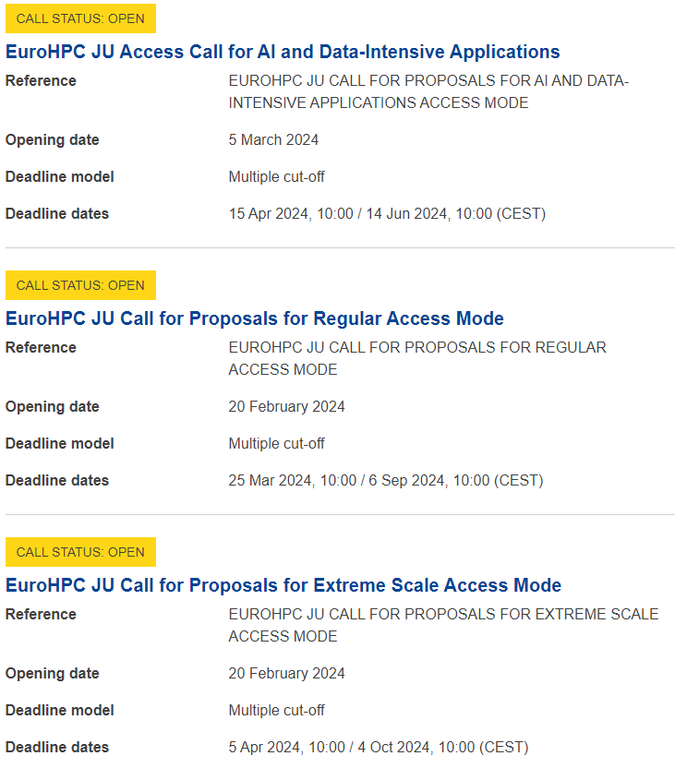
Recursos europeus
https://eurohpc-ju.europa.eu/access-our-supercomputers/eurohpc-access-calls_en
Notes:
.

Slide 13
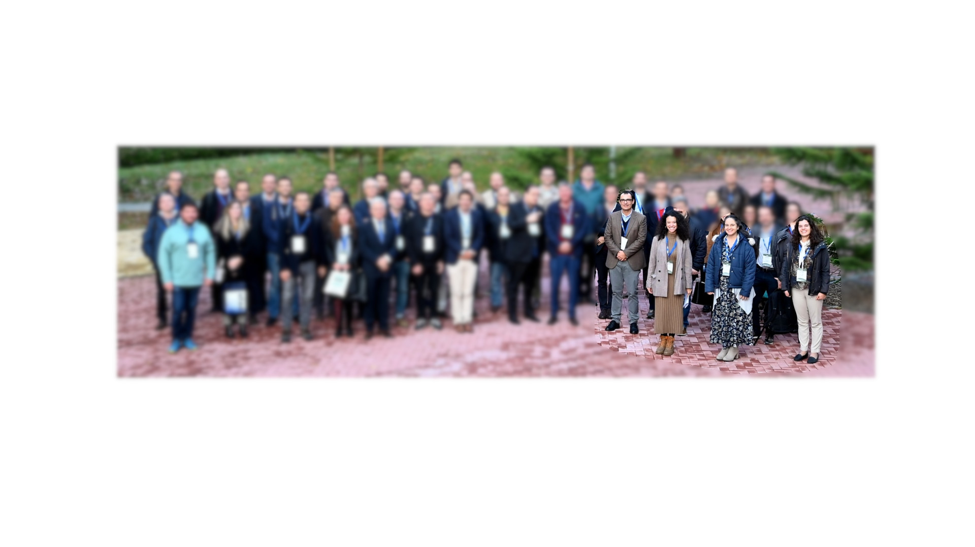
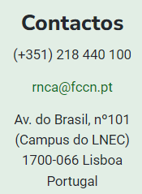
Contactos – equipa C.A. da FCT-FCCN
João
Pagaime
Elana
Araújo
Susana Caetano
Ana
Afonso
Notes:
Variedade e quantidade

